Slide 1
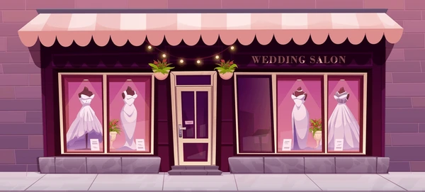


Slide 2
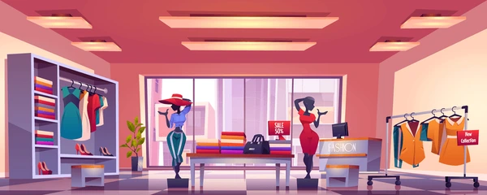


BUENOS DIAS EN QUE TE PUEDO AYUDAR?
ME GUSTARIA UN VESTIDO PARA UNA CENA
SII CLARO CON GUSTO
HOLAA BUENOS DIAS

Slide 3
FIN…

